Slide 1
レムナントが しるべき ヨブき

Slide 2
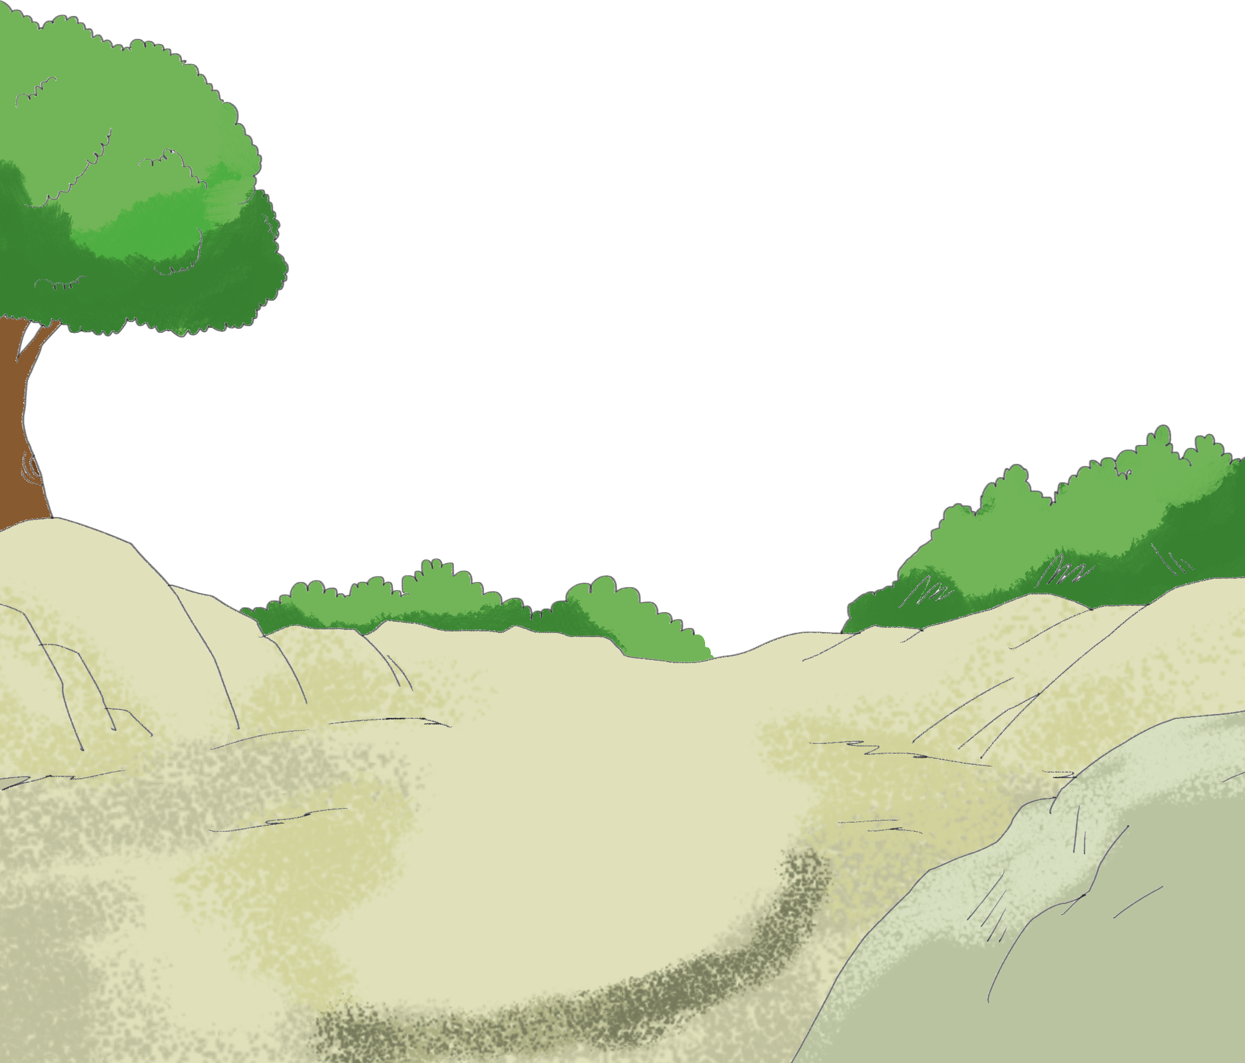
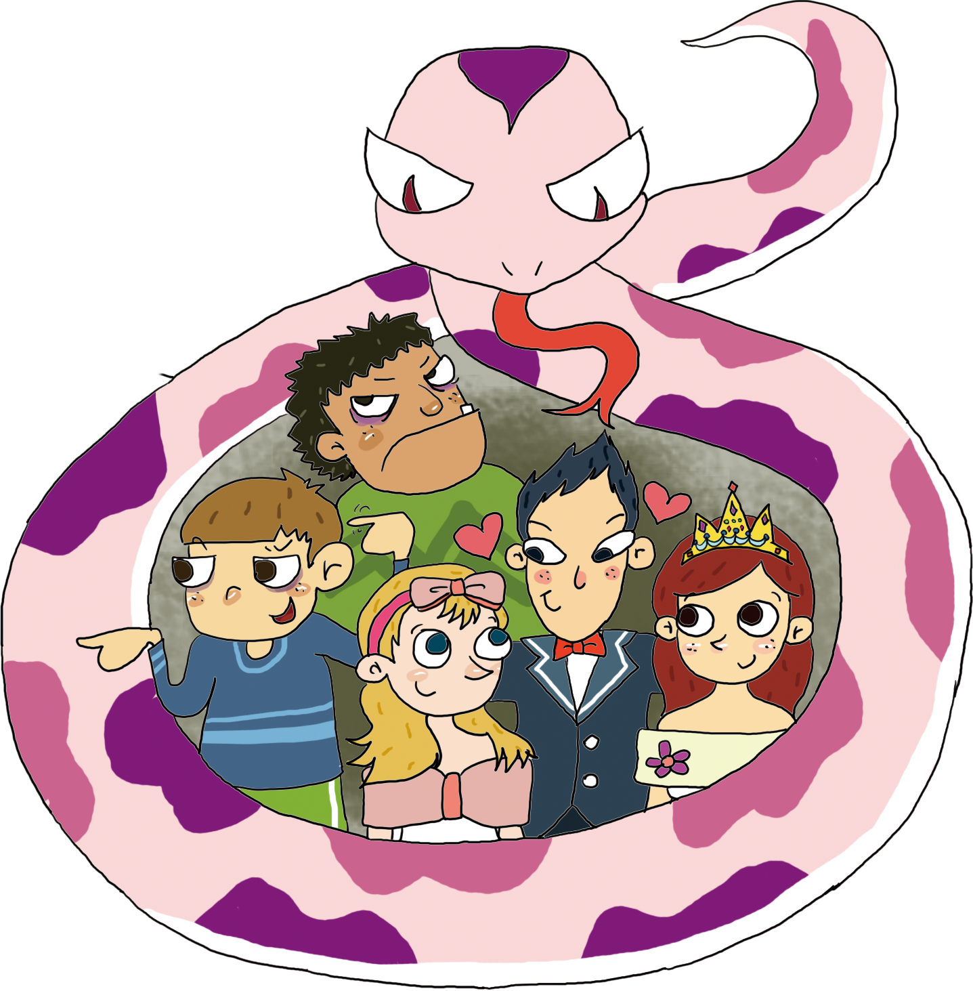
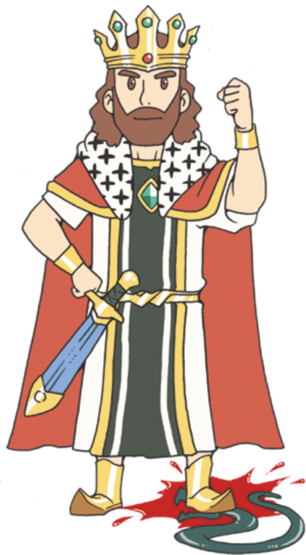
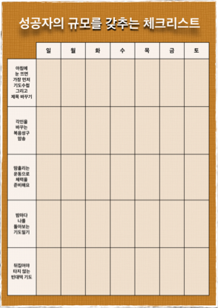
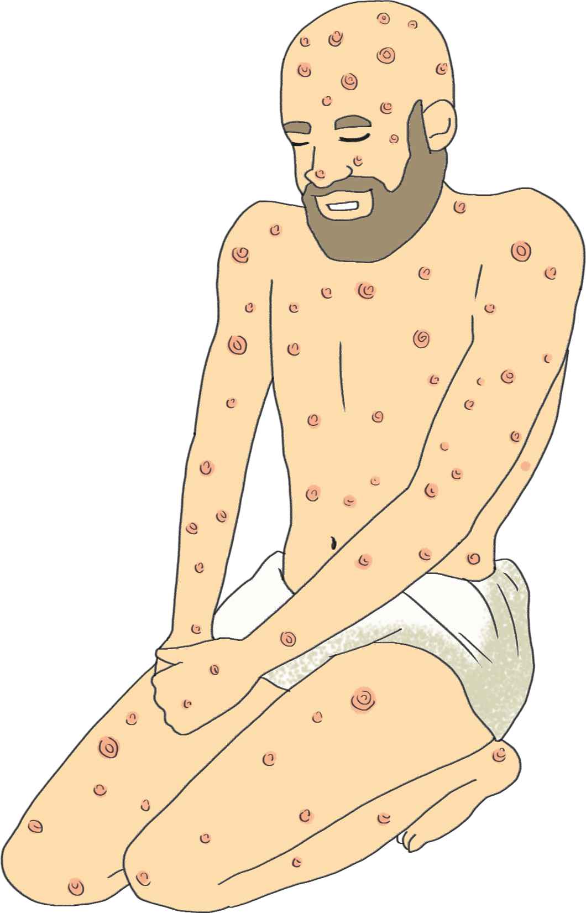
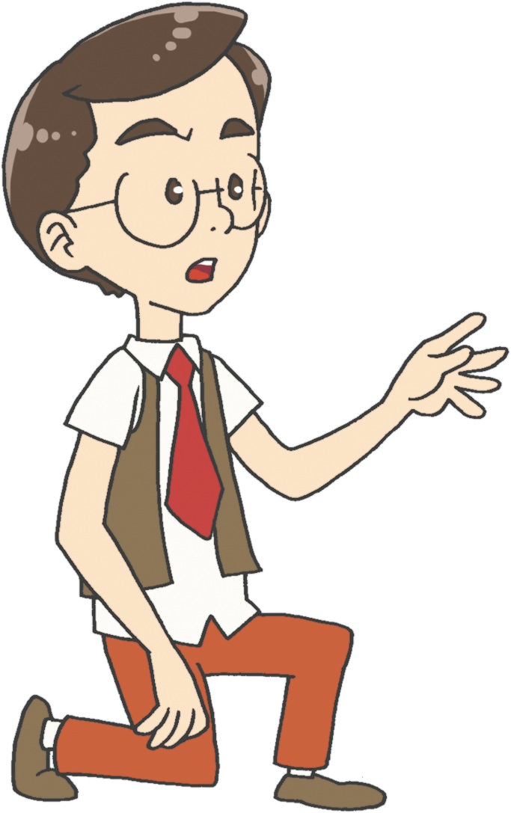
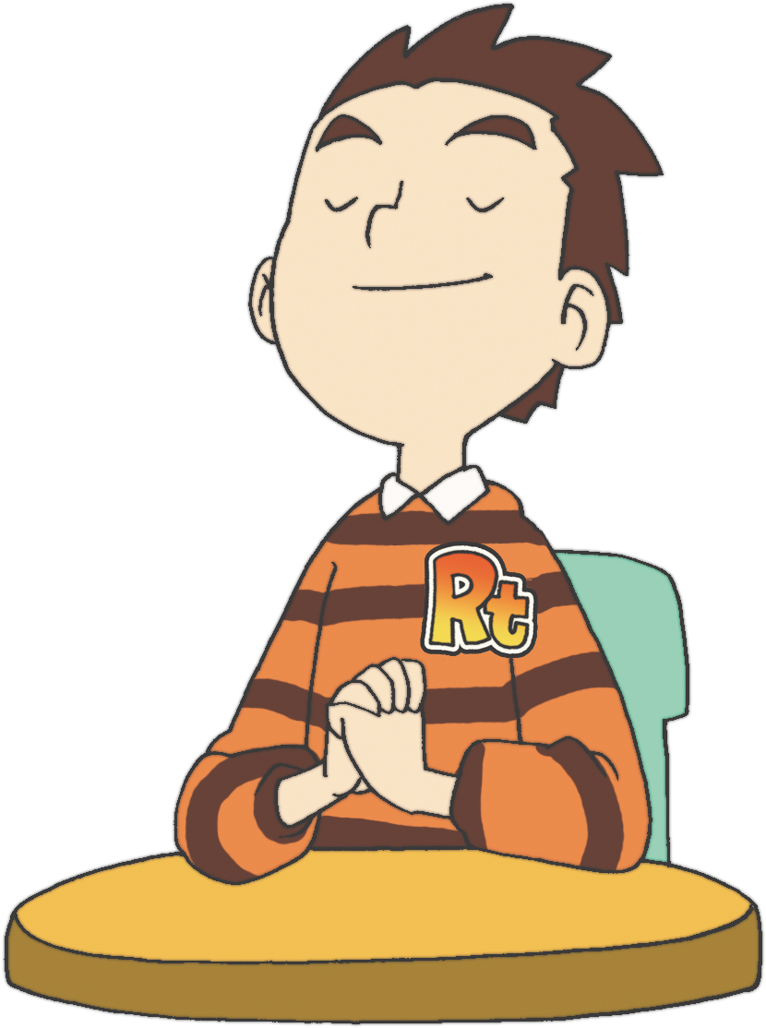
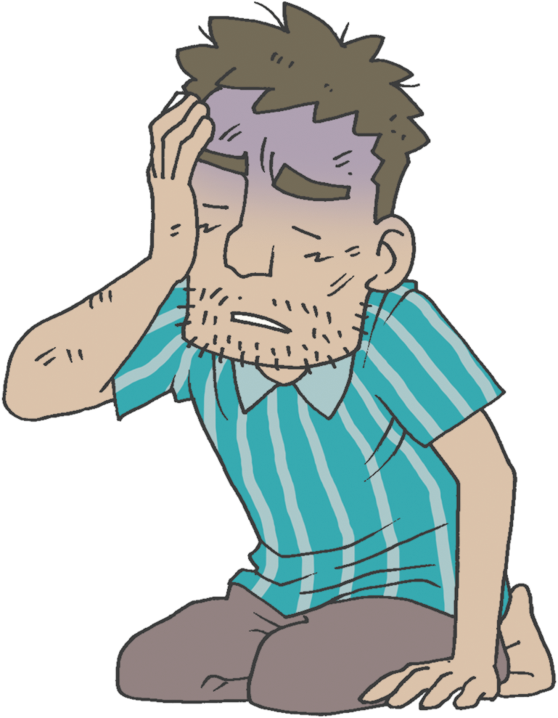
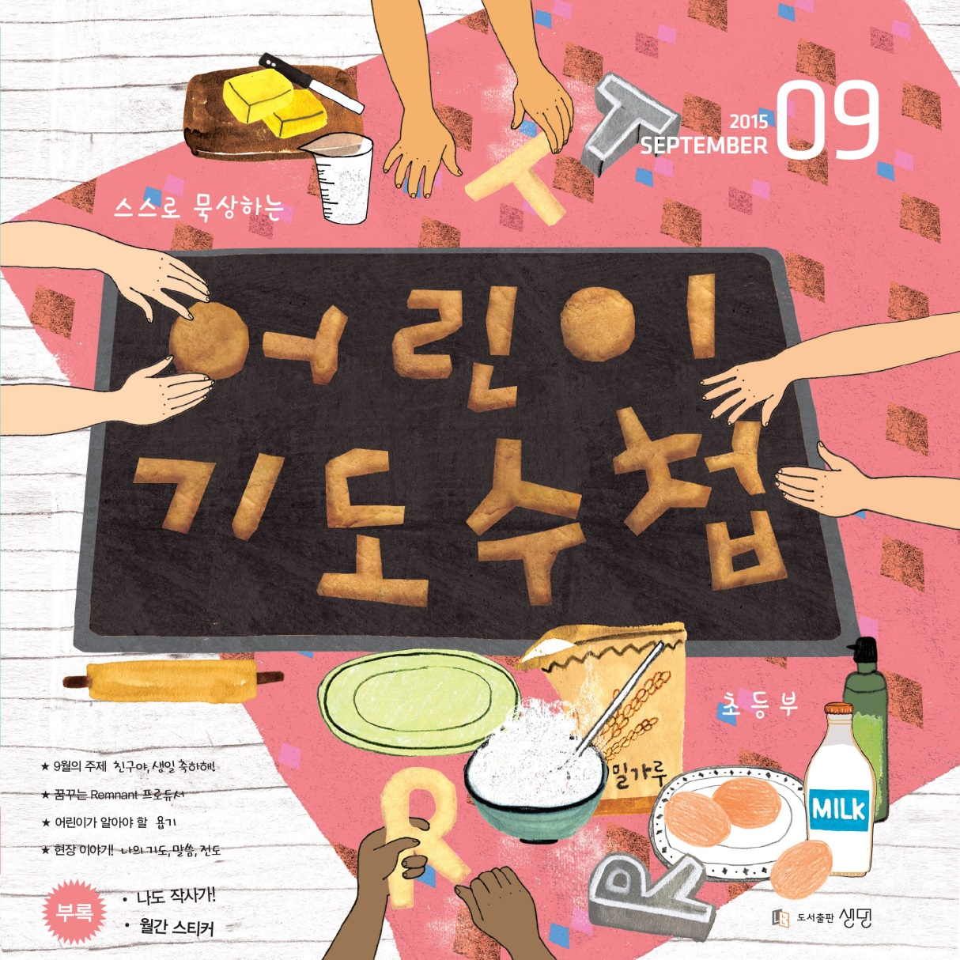
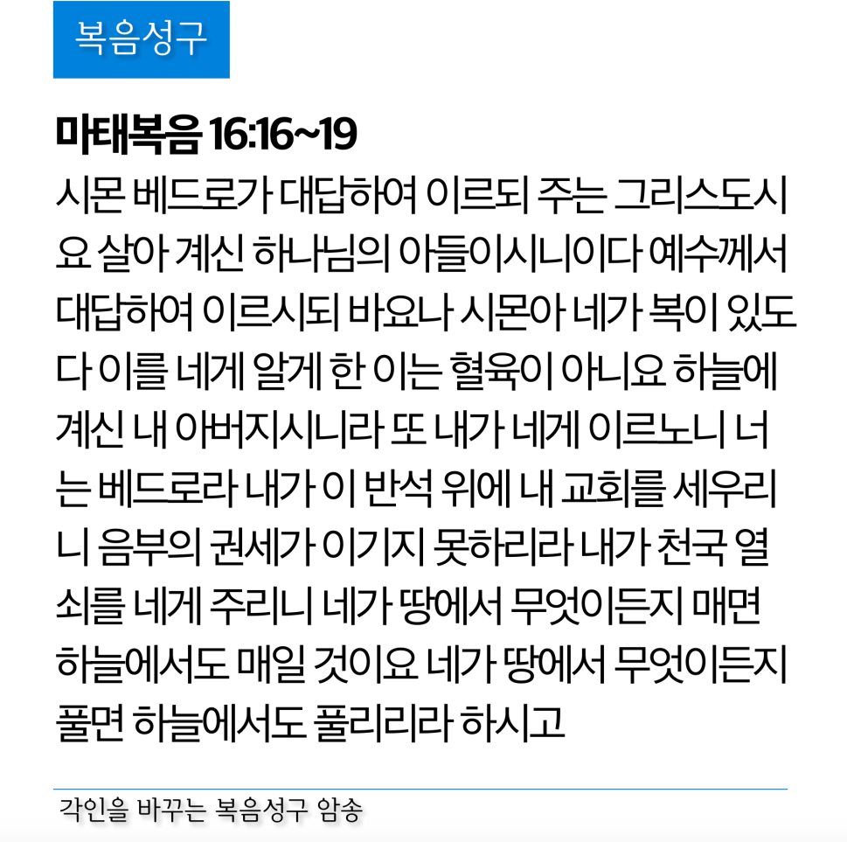
ヨブの
じんせいかん
03

Slide 3
ヨブ 23:10~14

Slide 4
しかし、かみは、わたしの いく みちを しって おられる。
かみは わたしを しらべられる。わたしは きんの ように、
でてくる。わたしの あしは かみの あゆみに つきしたがい、
かみの みちを まもって、それなかった。わたしは かみの
くちびるの めいれいから はなれず、わたしの さだめよりも、
みくちの ことばを たくわえた。しかし、みこころは ひとつで
ある。だれが それを ひるがえす ことが できようか。かみは
こころの ほっするところを おこなわれる。かみは、わたしに
ついて さだめたことを、なしとげられる からだ。このような
おおくの さだめが かみの うちに ある。

Slide 5
だれも うばっていくことは
できません

Slide 6
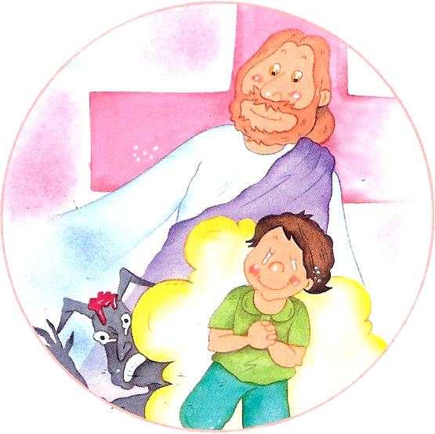
Notes:
救われた神の子ども
聖書はだれも奪っていけないと
神様より力がある者がいるでしょうか

Slide 7
わたしは こう かくしんして います。し も、いのちも、
みつかいも、けんいある ものも、いま あるものも、
のちに くるものも、ちからある ものも、たかさも、
ふかさも、そのほかの どんな ひぞうぶつも、
わたしたちの しゅキリスト・イエスにある かみの
あいから、わたしたちを ひきはなすことは できません。
ローマ 8:38~39

Slide 8
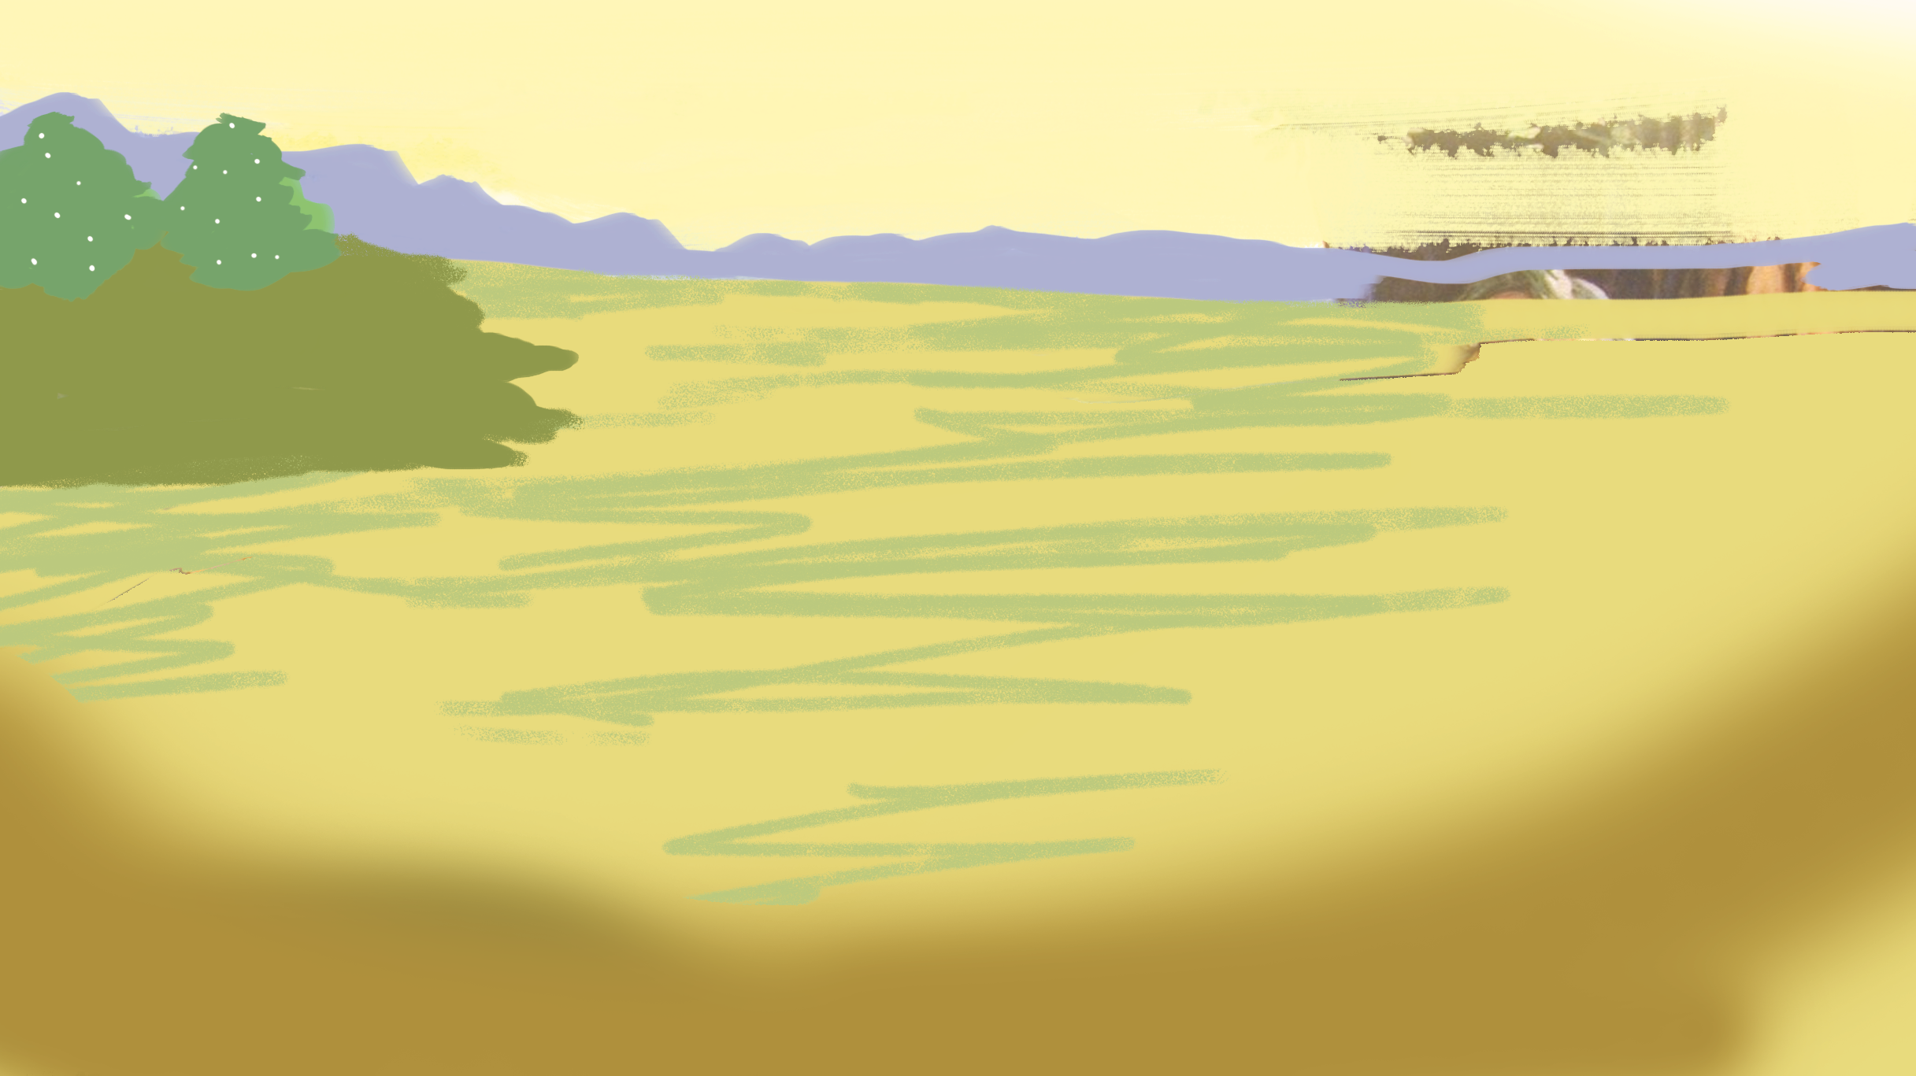
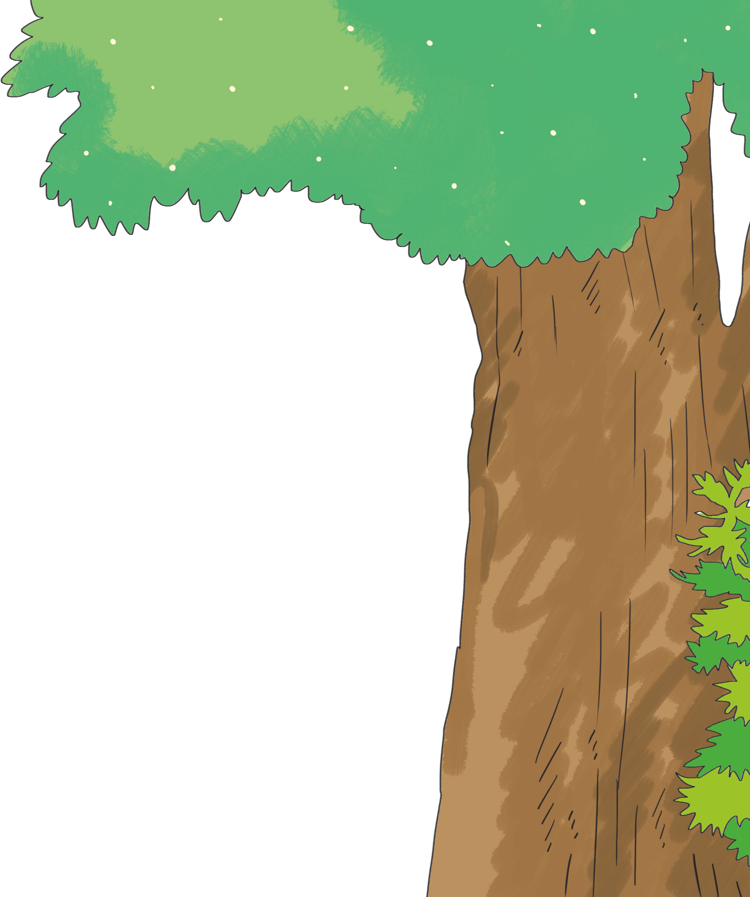
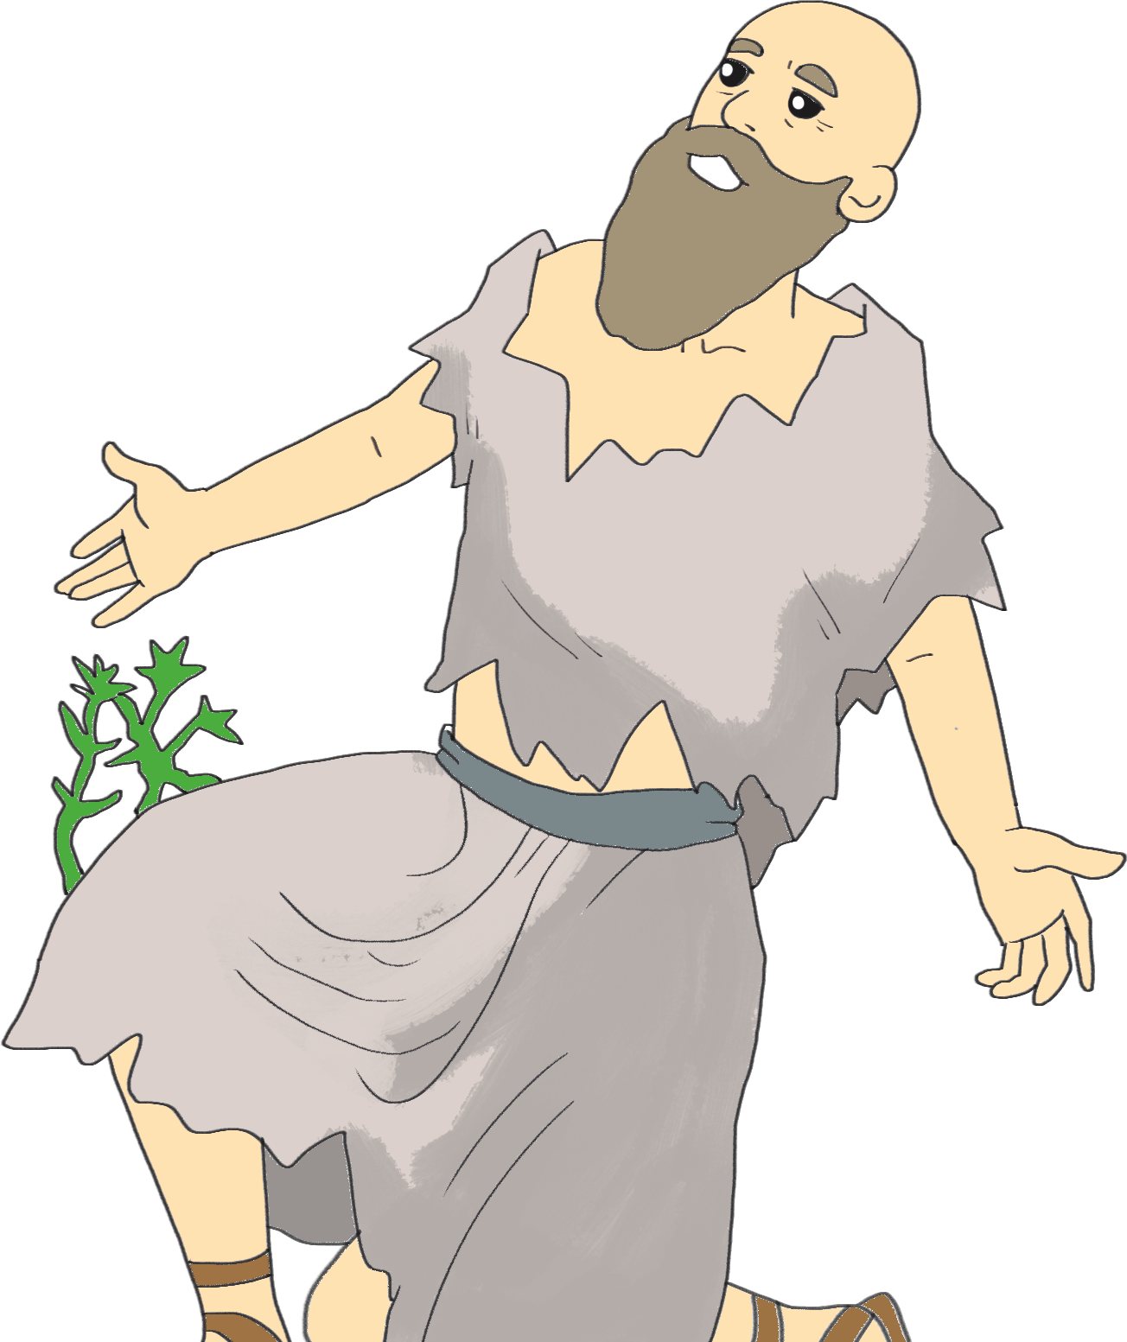
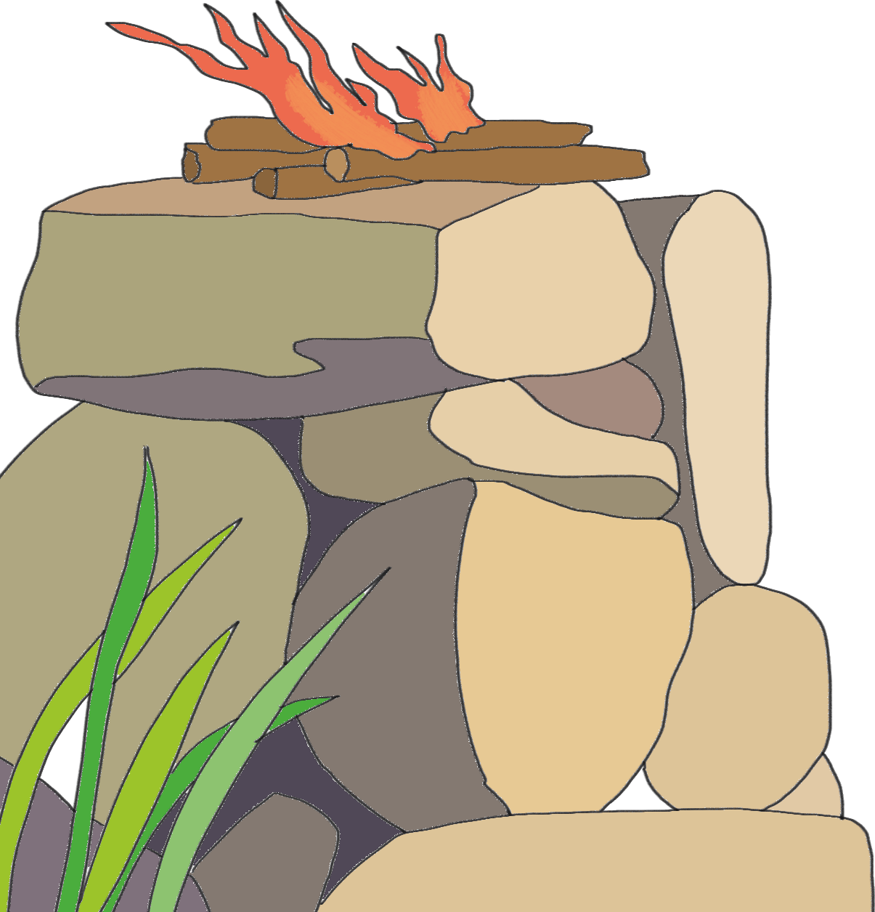
Notes:
ヨブ-子ども,財産,しもべ-災い
主は与え、主は取られる。主の御名はほむべきかな。
2:4 -サタン-骨と肉を打てば主ののろうでしょう

Slide 9
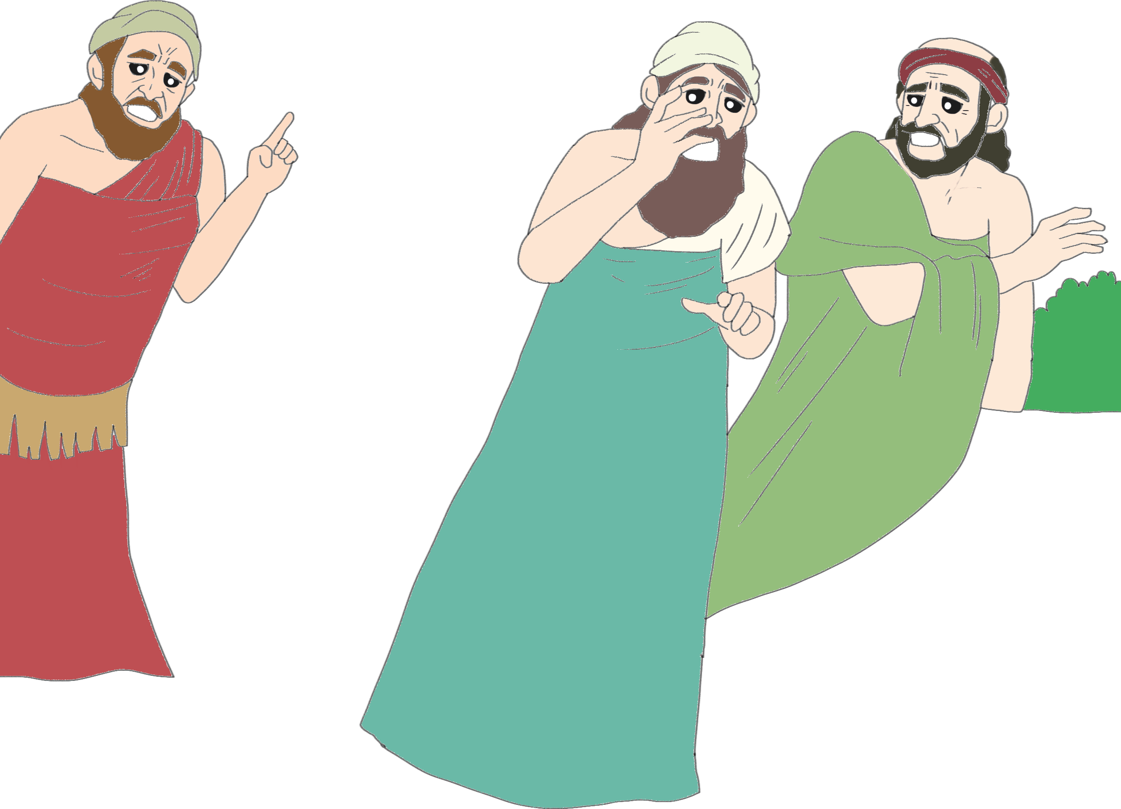
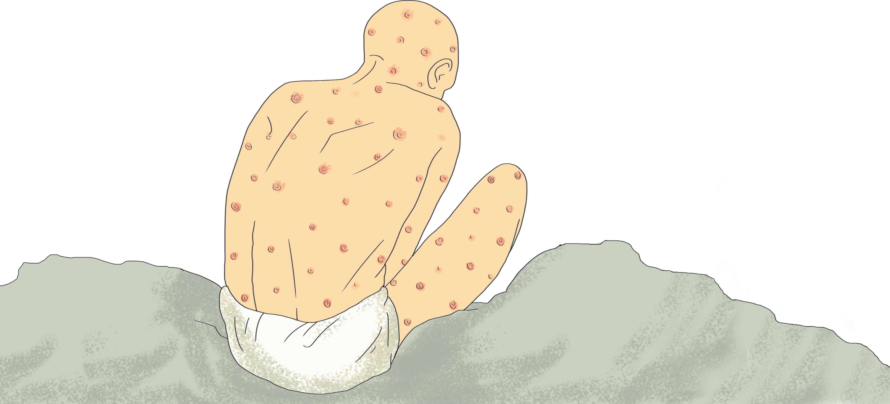
Notes:
足の裏から頭の先まででき物
土器のかけらでからだをかく
妻、友だちの呪い

Slide 10
Notes:
ヨブの救い観(ヨブの確信内容)
ヨブ記19:23～26
①確信-石に刻まれたら
②贖い主
③救い

Slide 11
しかし、かみは、わたしの いく みちを しって おられる。
かみは わたしを しらべられる。わたしは きんの ように、
でてくる。わたしの あしは かみの あゆみに つきしたがい、
かみの みちを まもって、それなかった。わたしは かみの
くちびるの めいれいから はなれず、わたしの さだめよりも、
みくちの ことばを たくわえた。しかし、みこころは ひとつで
ある。だれが それを ひるがえす ことが できようか。かみは
こころの ほっするところを おこなわれる。かみは、わたしに
ついて さだめたことを、なしとげられる からだ。このような
おおくの さだめが かみの うちに ある。
Notes:
ヨブ23:10～14

Slide 12
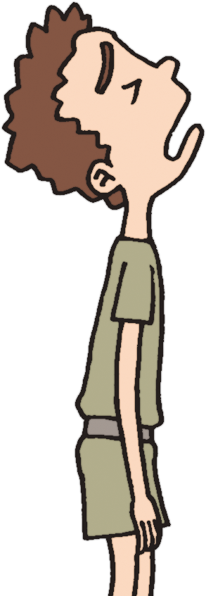
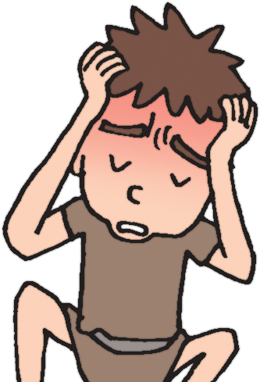
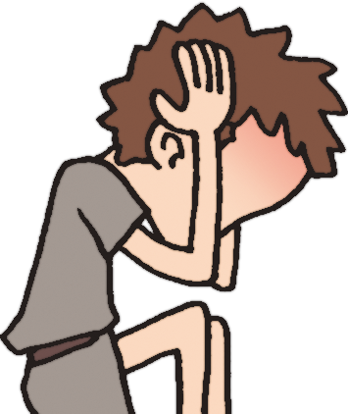
Notes:
がっかりすることも多い。
家庭,学校,友人,教会
だまされてはならない。あなたは神の子ども、世界を生かすレムナントで
最も強い神様が呼ばれた。

Slide 13
ふくいんの めで
よのなかを みよう

Slide 14
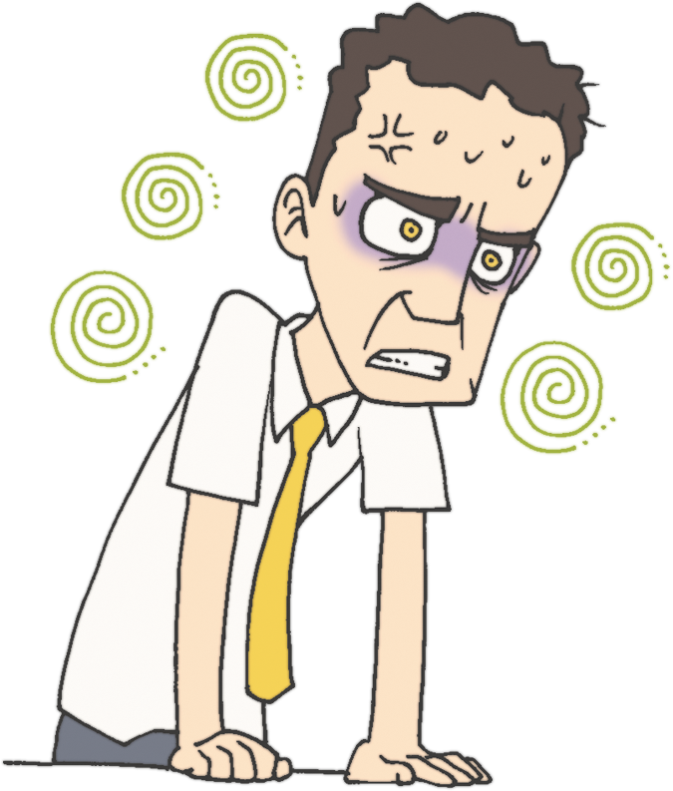
Notes:
全く知らない人をそのまま殺した。警察に捕えられた。
- 28人の名前を書き込んで人を殺す。
捕えられた後に言うことば-私は全く間違ったことはしていない。
-前科22犯-監獄に22回出たり入ったりした人
中学校の時に家出して,家族と関係を切って全国を歩き回りながら,犯罪

Slide 15
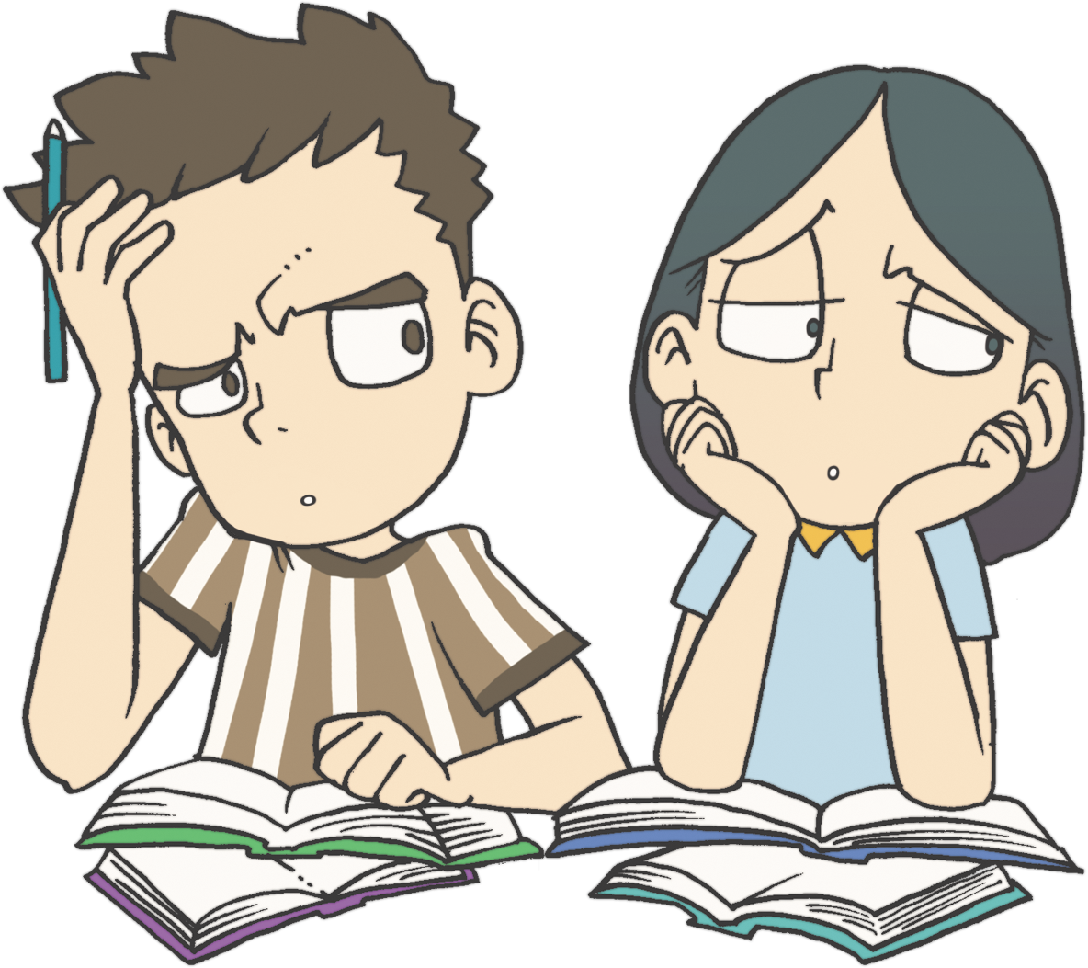

Slide 16
Notes:
創世記3章から来た問題
神様を離れて,サタンに捕えられた。
-原罪-未信者6つの状態

Slide 17
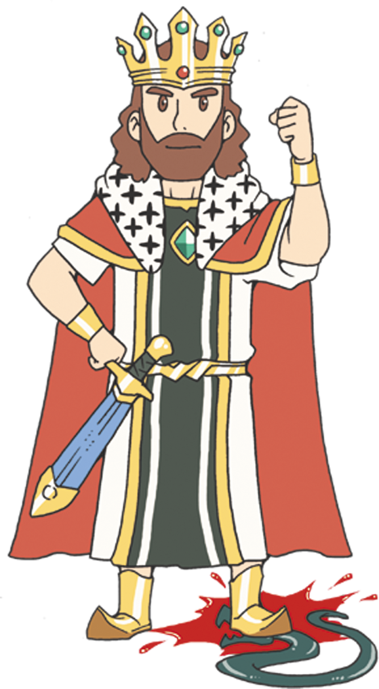
Notes:
解決 – キリスト

Slide 18
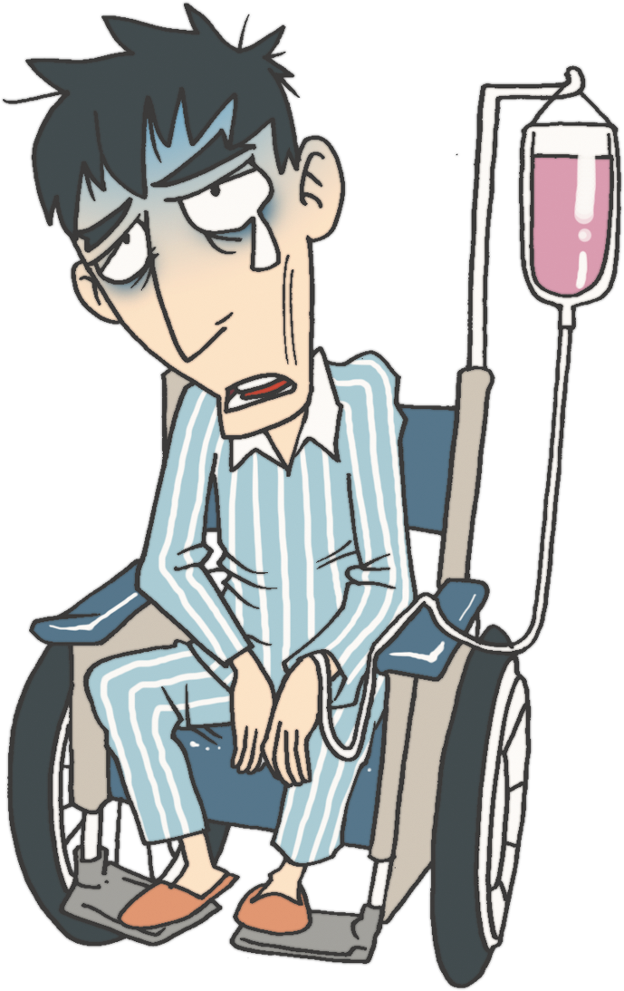
Notes:
不治の病,難病,わからない病名がない病気

Slide 19
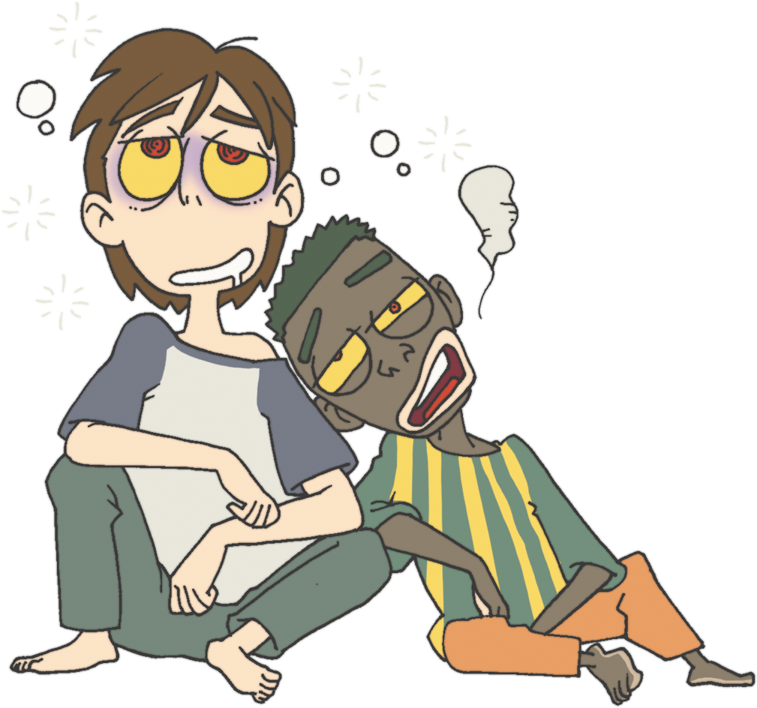
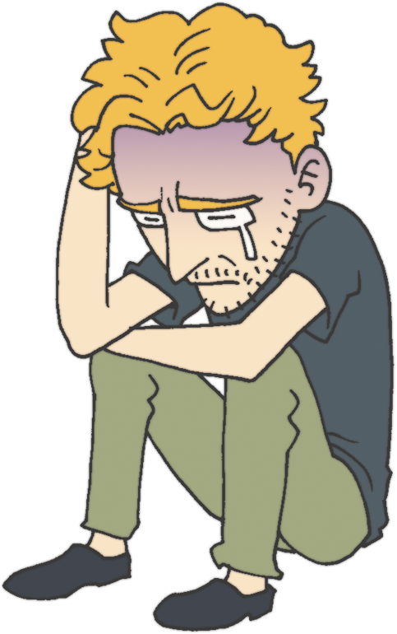
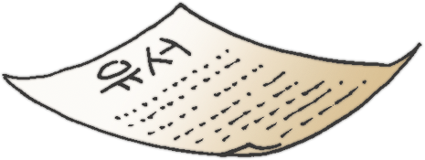
Notes:
未信者-地獄の背景,サタン

Slide 20
Notes:
創世記3章 － 原罪 －神様を離れること －サタン
解決策-キリスト

Slide 21
いまが こくいん、ね、
たいしつの
チャンスです

Slide 22
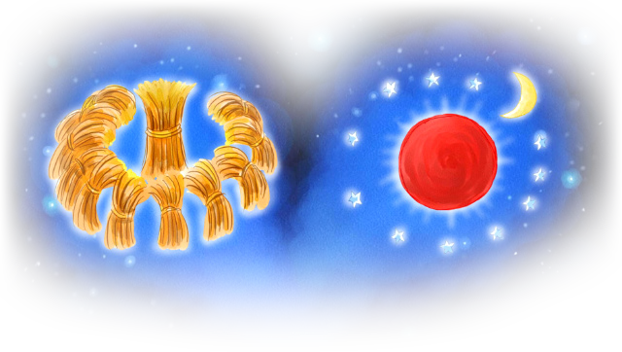
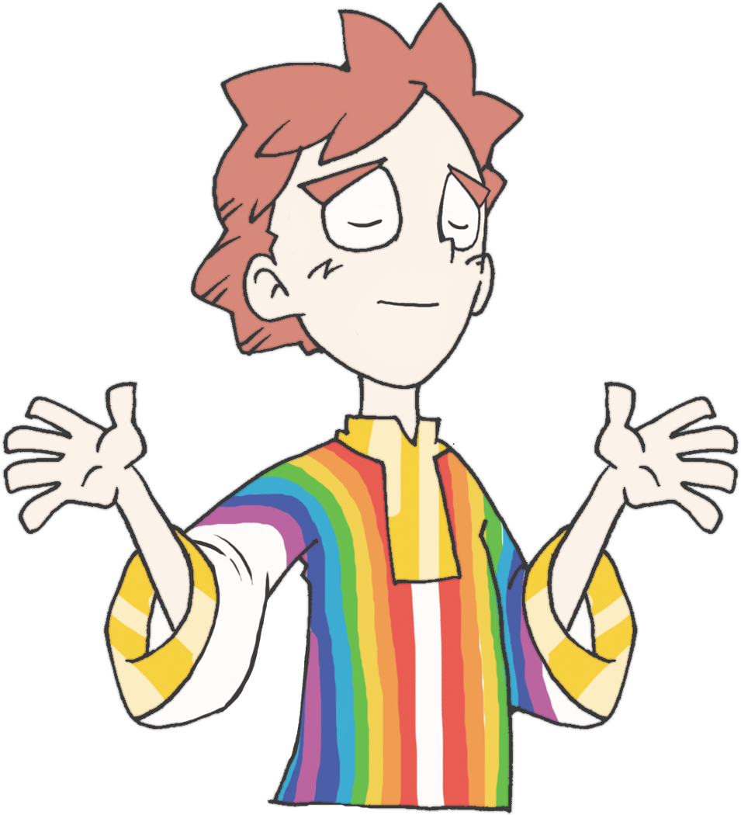
Notes:
ヨセフは幼いときに,世界福音化の夢を見た。
神様がくださった契約の夢
そのあとやってきたどんな困難にも落胆、傷を受けなかった。

Slide 23
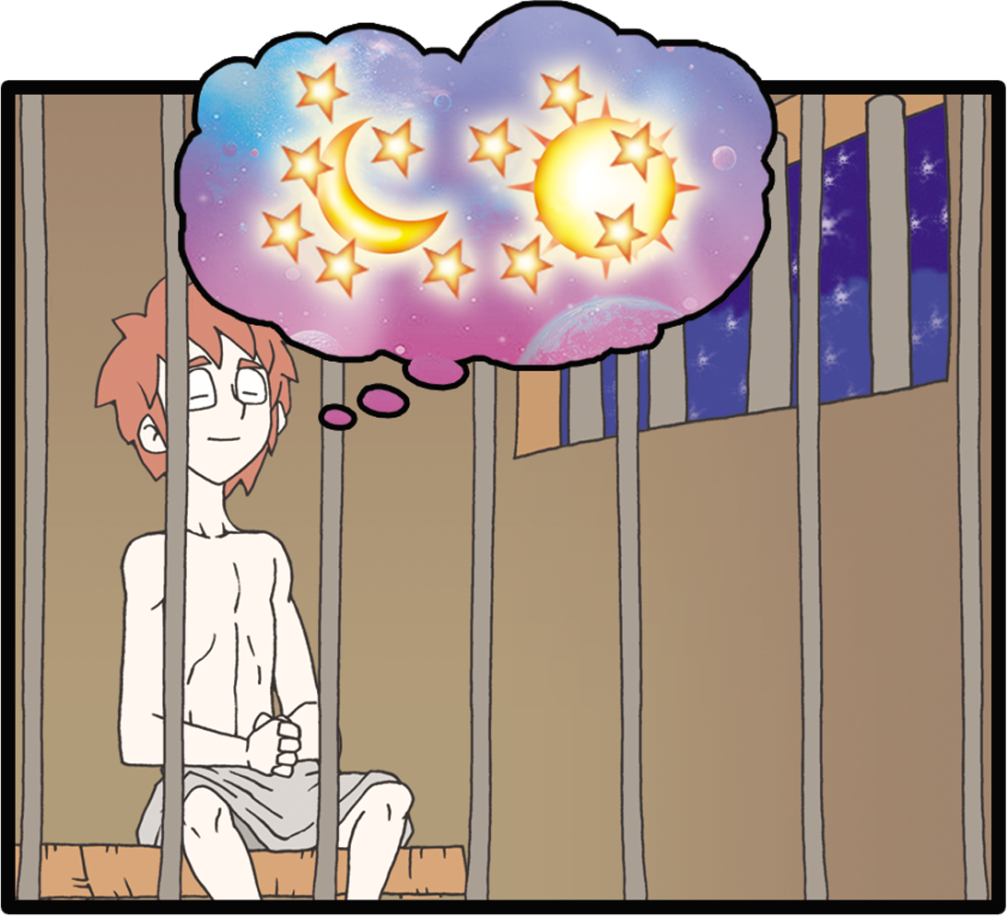
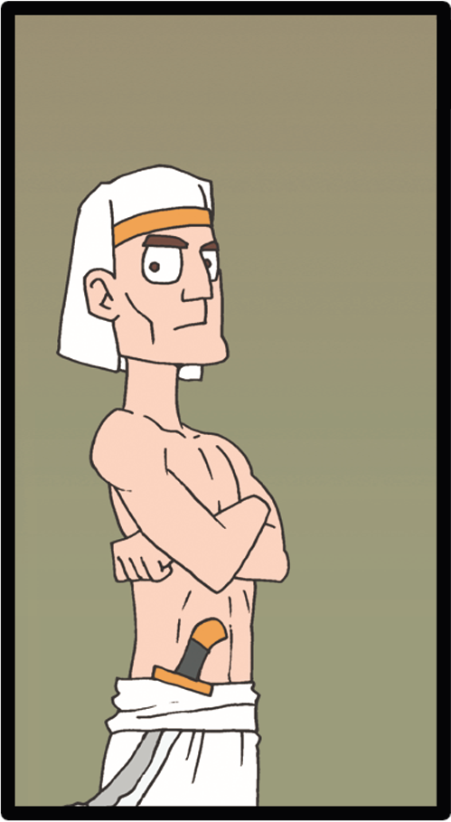
Notes:
幼い時に根を下ろすことがどれくらい重要なのか?
年をとると現れる。防止できない。

Slide 24
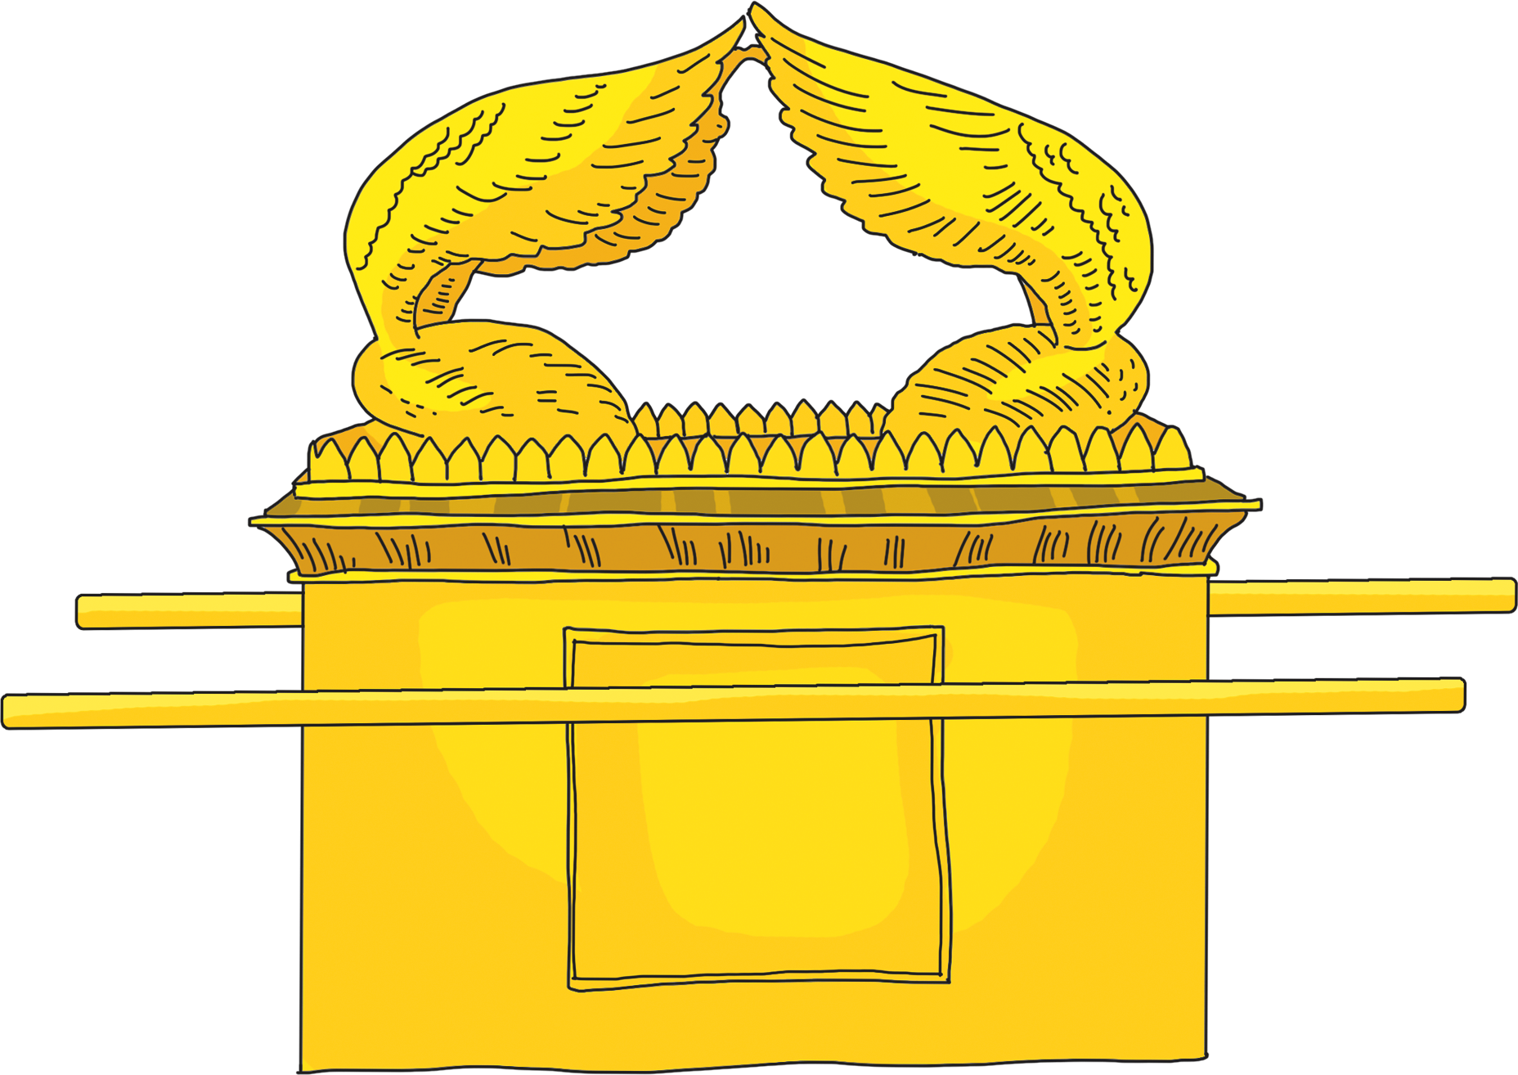
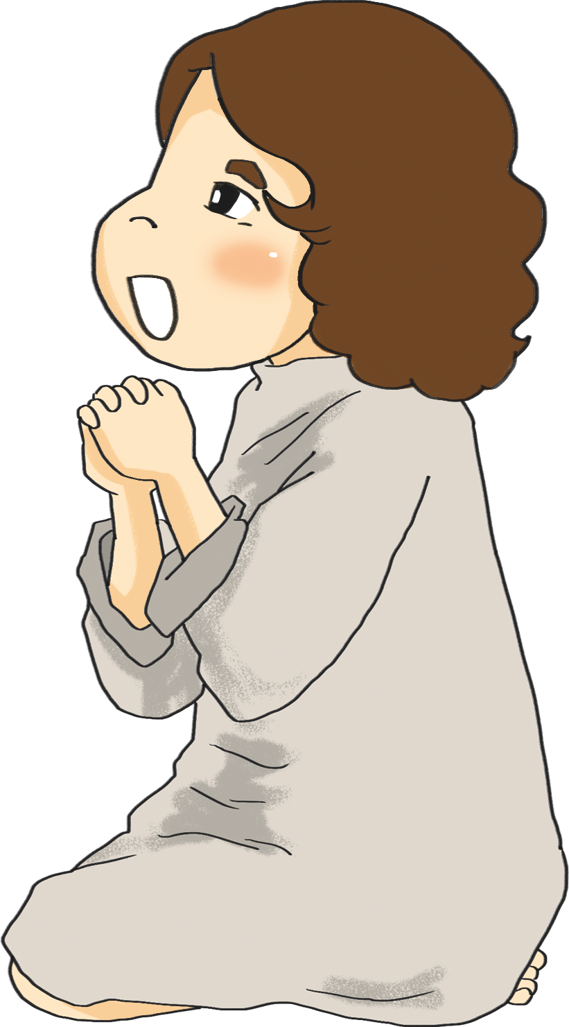
Notes:
幼いときに刻印,根,体質になったことで
未来が決定される。

Slide 25
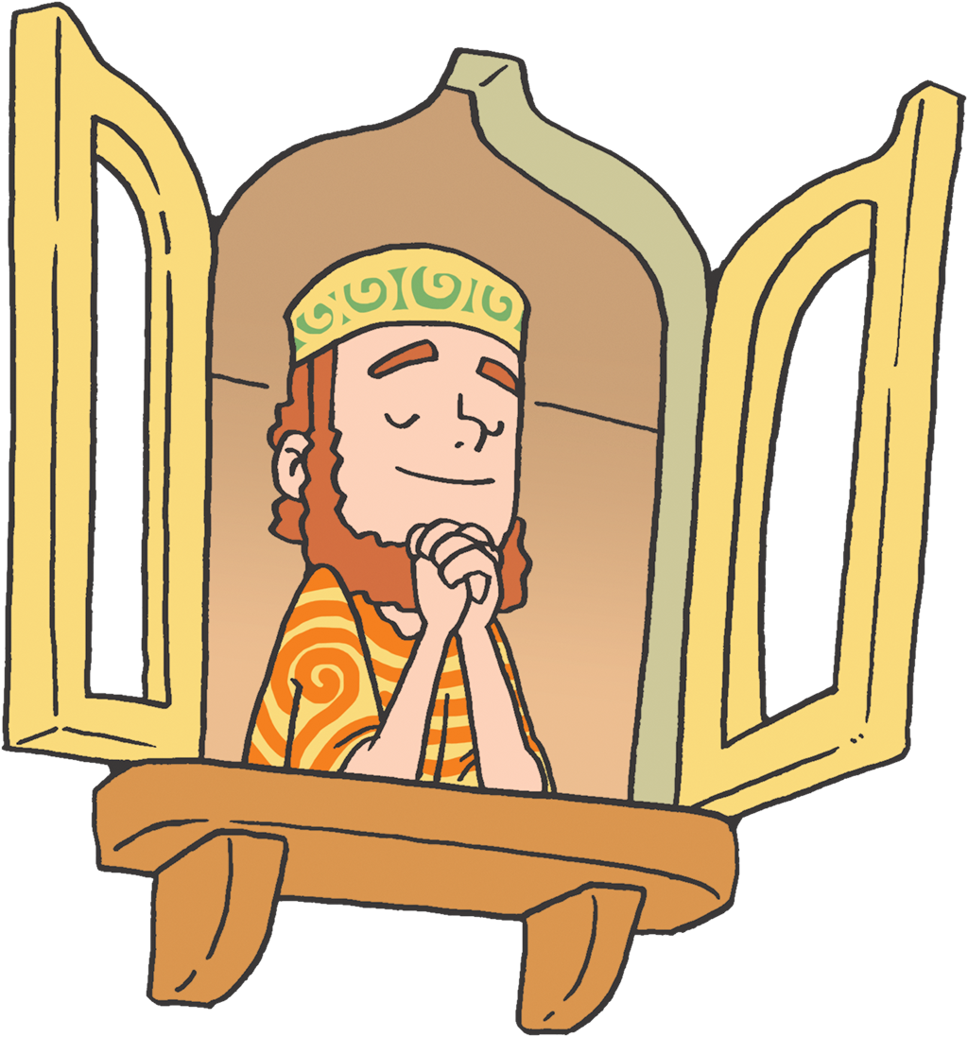
Notes:
一日3回祈り体質になったダニエル
バビロンの総理の長になった。
サミットになった。

Slide 26
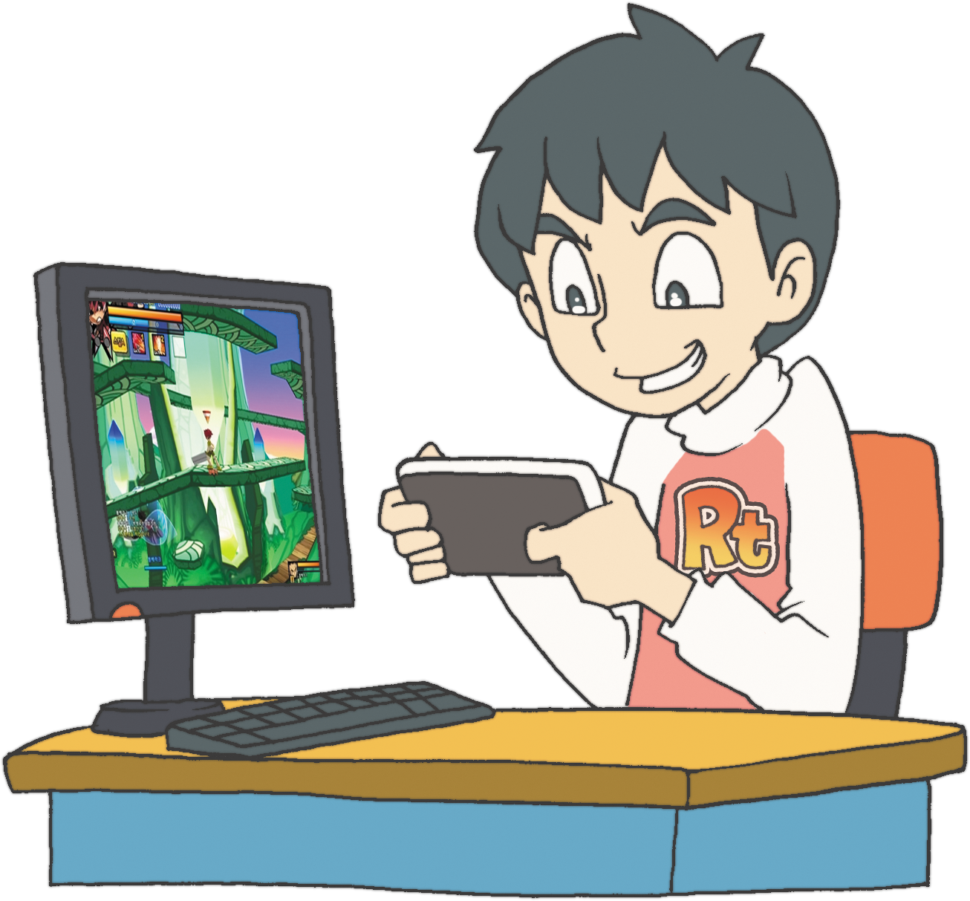
Notes:
空いている時間,あいている心を奪っていく。
(暗やみ文化- テレビ、スマホ、ゲーム、アニメ)
これで攻撃することとてもやさしい。(3団体-サタン)
福音刻印,みことば根,祈り体質どのように?

Slide 27
Notes:
福音刻印－このように-
みことば根－このように-
祈り体質－このように-
幸せなこと

Slide 28
しかし、かみは、わたしの いくみちを しっておられる。
かみは わたしを しらべられる。
わたしは きんの ように、でてくる。
ヨブ23:10

Slide 29
Notes:
[整理/フォーラムする主題]
誰も奪っていくことができません

Slide 30
Notes:
福音の目で世の中を見ます

Slide 31
Notes:
今が福音刻印,みことば根,祈り体質の絶好の機会です。
福音聖句暗唱,礼拝をささげるように祈りの手帳,定刻祈り体質

